Slide 1
Муниципальное бюджетное дошкольное образовательное учреждение
МБДОУ «Детский сад №231»
С ДНЕМ
ЗАЩИТЫ ДЕТЕЙ !
Воспитатели 12 группы: Ксенченко О.С.
Пугачева Н.М.
г.Барнаул, 2023 г.

Slide 2
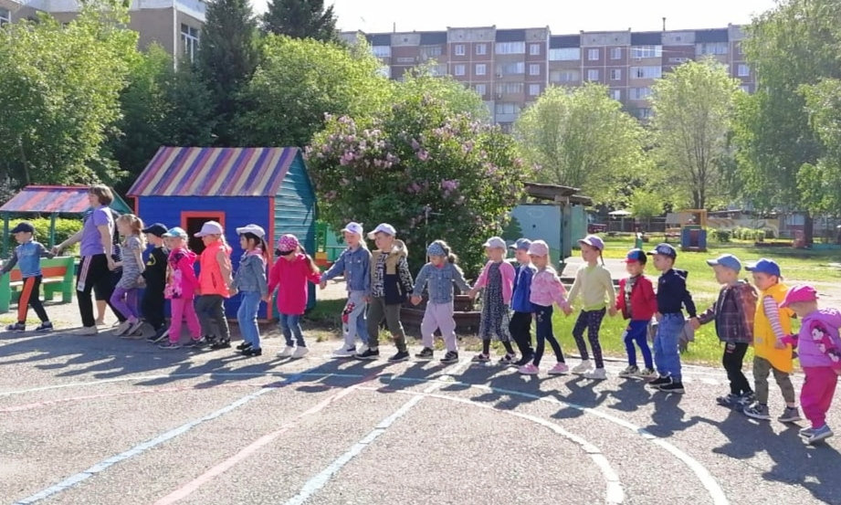
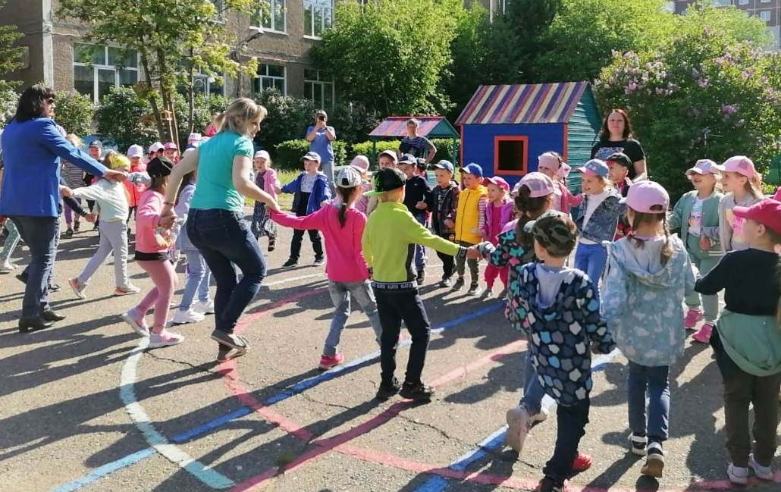
Игра-танец
«Большой
хоровод»

Slide 3
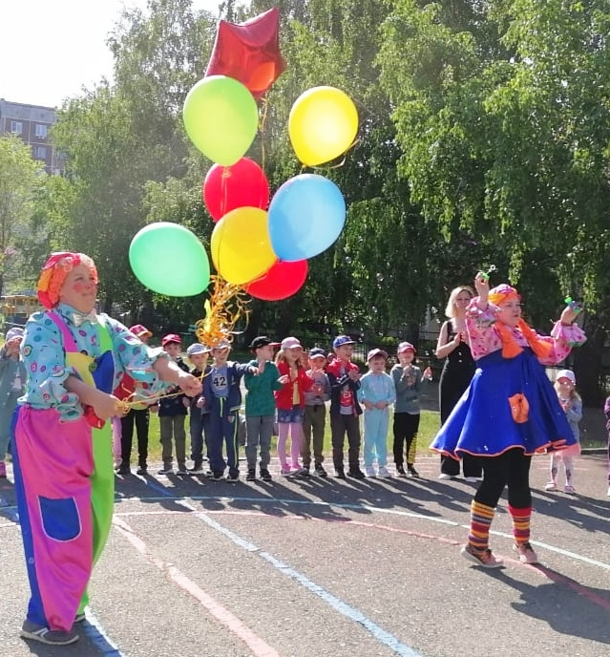
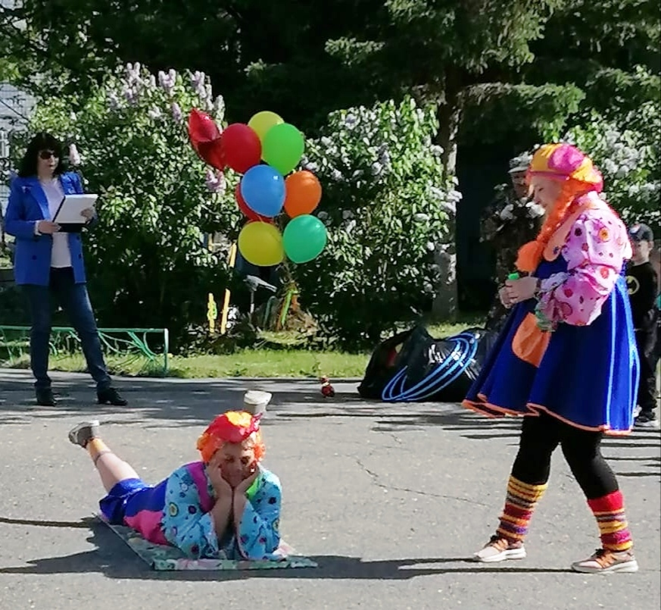
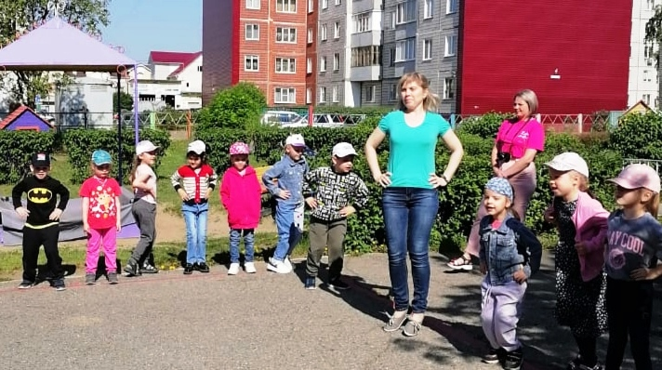
В гости
к детям
пришли
Лето и
клоуны
Клёпа
с Ириской!

Slide 4
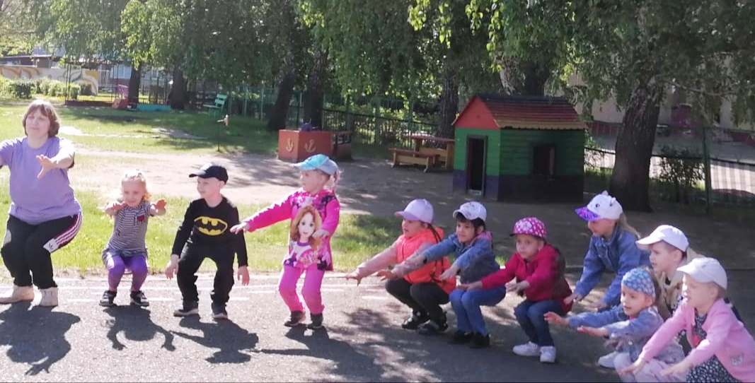
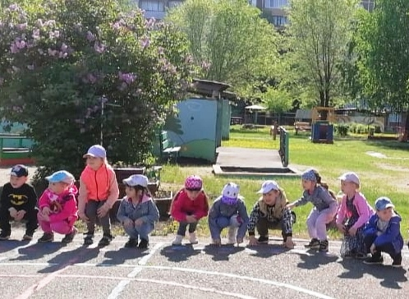

Slide 5
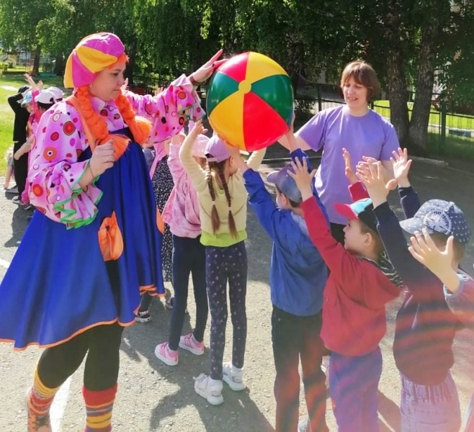
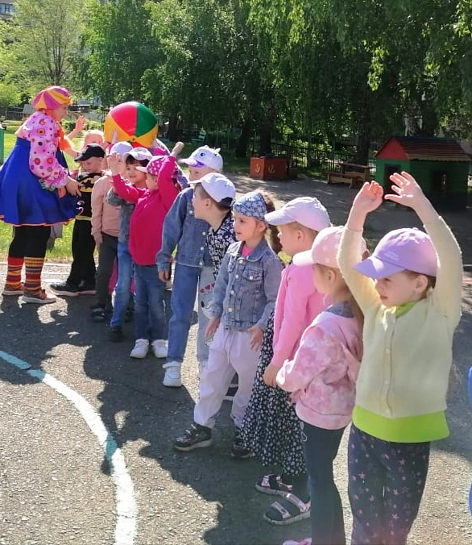
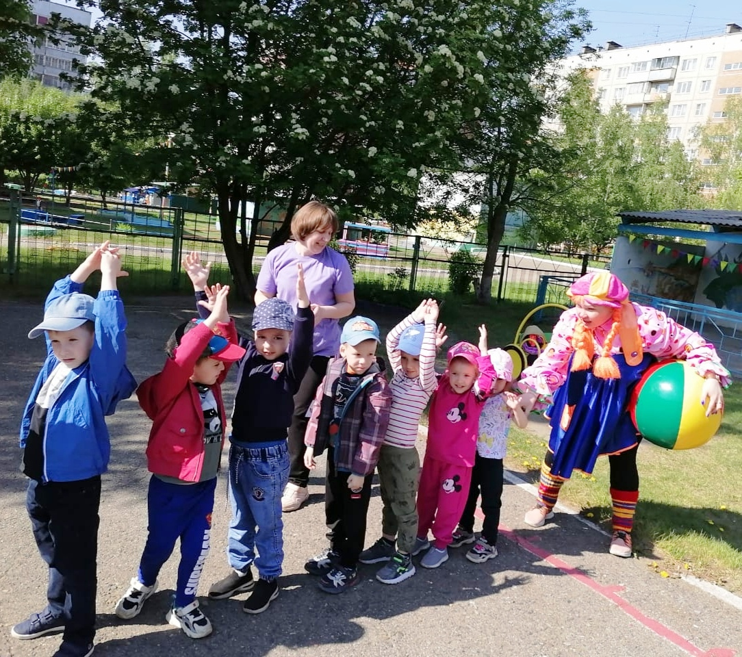
Эстафета
«Прокати мяч
над головой»

Slide 6
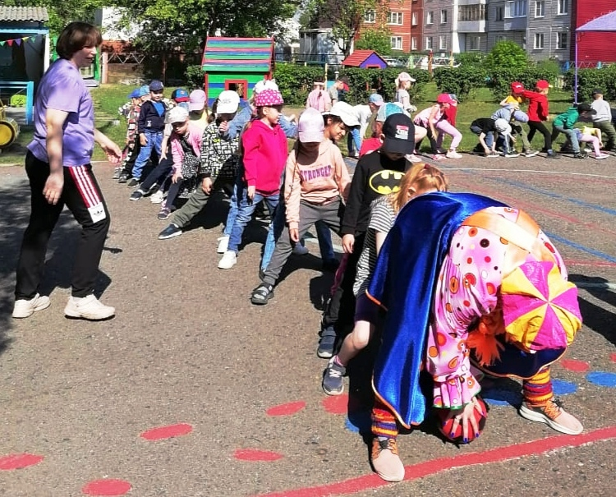
Эстафета
«Прокати мяч между ног»

Slide 7
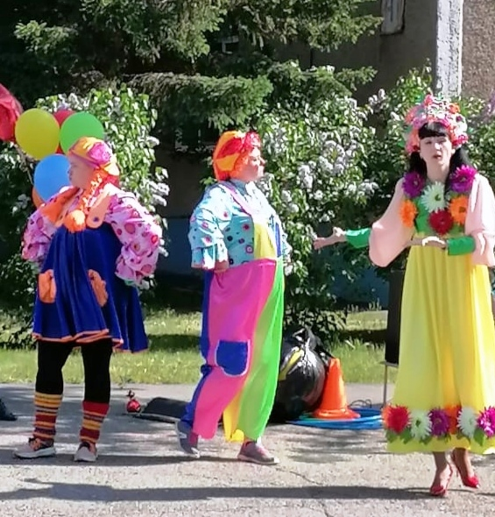
Лето
мирит
клоунов

Slide 8
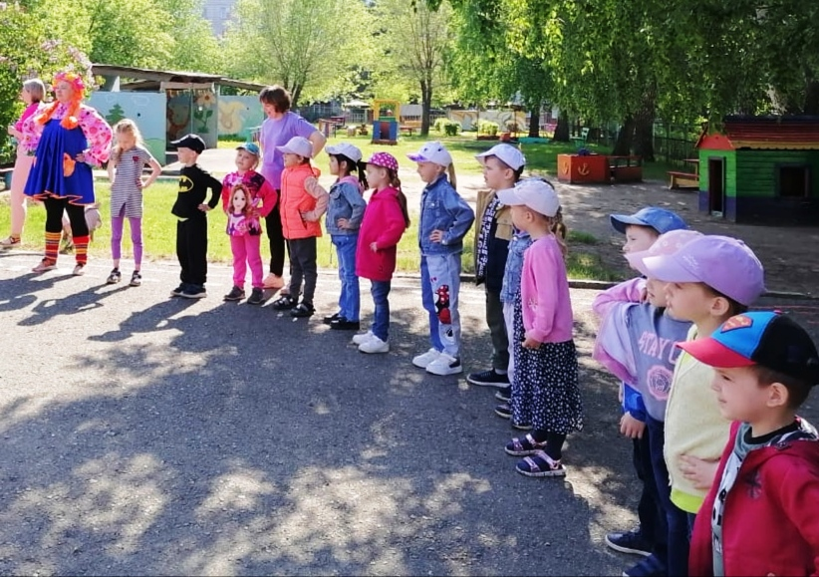
Игра с ускорением «Вперед 4 шага»

Slide 9
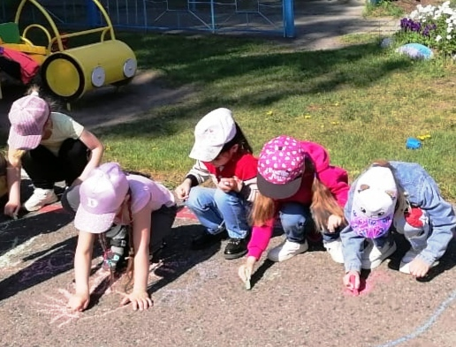
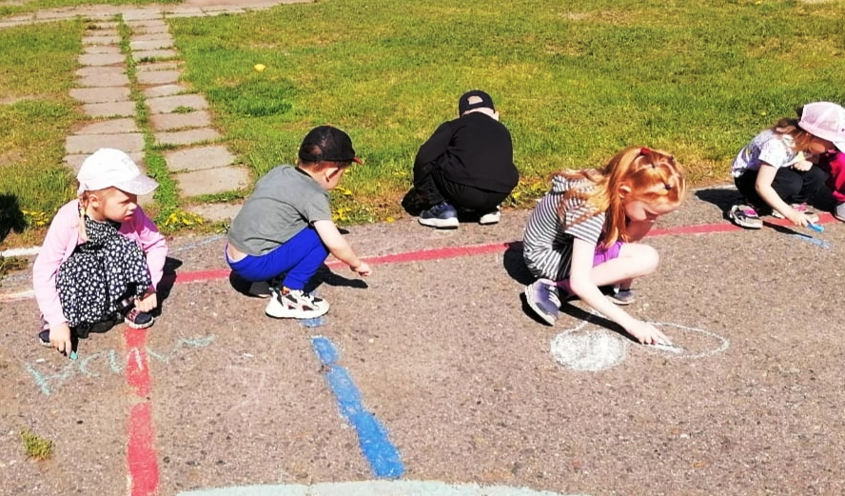
Под веселую музыку
дети рисуют мелками.

Slide 10
Спасибо за внимание!

